Slide 1
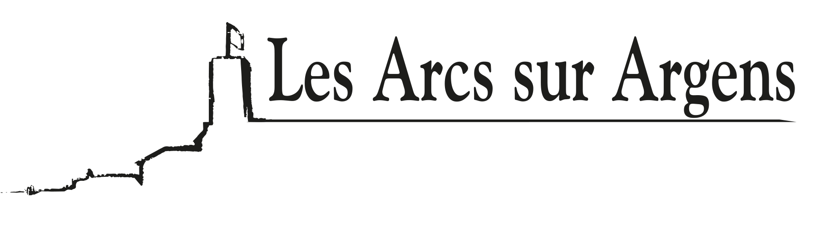

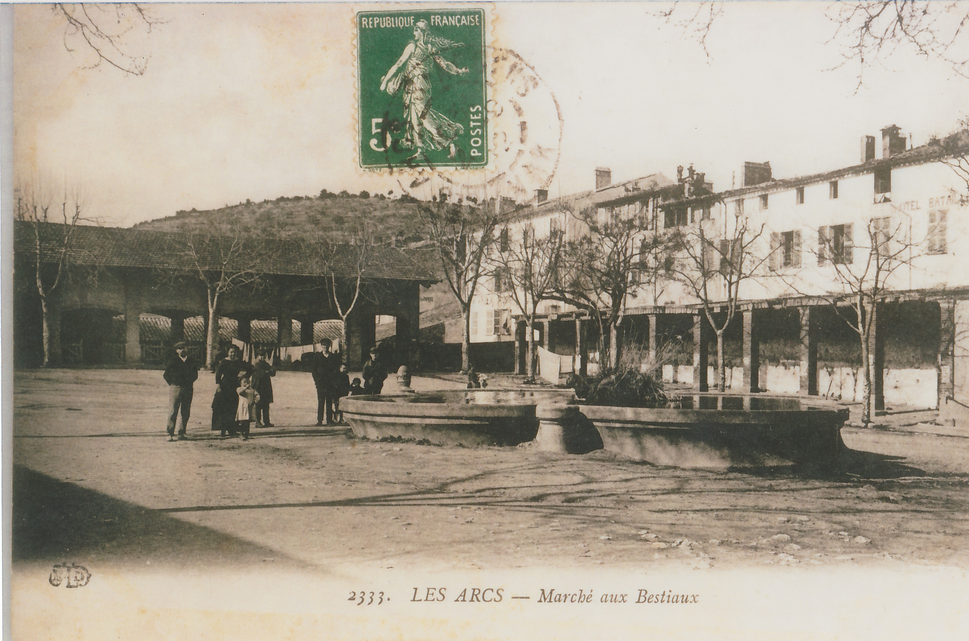
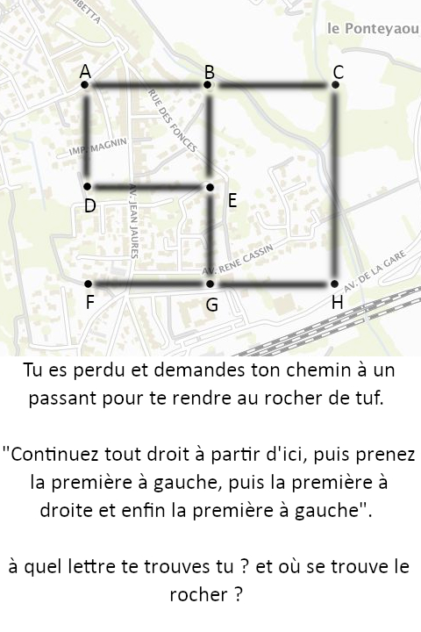



Centre Ville
Bienvenue sur la plaque
du rocher du tuf
En résumé
Initialement dans l’ancien abreuvoir à bestiaux de la place du marché, le rocher de tuf est déplacé…
Pour en savoir plus …
Pour les plus joueurs d’entre vous
Cliquez sur l’image pour avoir la réponse
Ville de Les Arcs sur Argens
Bastide Sainte
Cécile
Retrouvez toutes nos actualités
sur le site de la mairie des Arcs
ici

